Slide 1
История
дня Святого Валентина
И подарки в этот день …

Slide 2
В римском городе Терни, в 3 веке н.э (очень давно),
во времена правления римского императора Клавдия II, жил христианский священник – Валентин. Который был очень добрым, он помогал всем нуждающимся, больным и влюбленным…

Slide 3
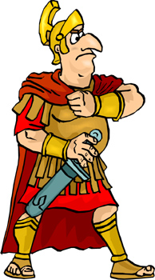
Император Клавдий не разрешал своим войнам иметь семьи. Он считал, что вступивший в брак человек много времени проводит с семьей и не думает о благе императора и воинских доблестях.
Поэтому император издал указ -запрещающий войнам вступать в брак.

Slide 4
Не страшась императорского гнева, молодой христианский священник Валентин
продолжал тайно венчать влюбленных, он мирил поссорившихся,
писал письма родным, кто не умел писать.

Slide 5
Сохранить все в тайне не было никакой возможности,
Нашлись предатели, которые рассказали Клавдию о священнике Валентине..
В конце 269 года н.э – Валентин был взят под стражу, а вскоре был подписан указ о его казни.

Slide 6
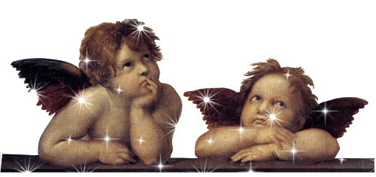
Пока Валентин сидел в подземелье, он совершил чудеса:
слепой дочери тюремщика – вернул зрение, исцелял раны, вселял веру в себя и в свои силы, провозглашал любовь к людям, родным и близким.
Вот такой был прекрасный человек с огромной, творящей добро душой - Валентин

Slide 7
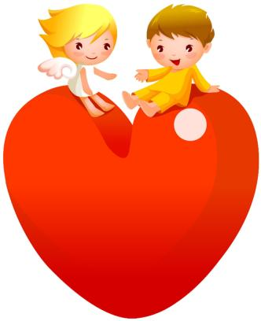
Неудивительно, что о Валентине не забыли и избрали покровителем всех влюбленных.
Как христианский мученик, пострадавшей за веру, он был провозглашен Святым.
В Европе День Святого Валентина отмечают с 18 века .
14 февраля стал днем , когда мы все должны вспомнить о тех кого любим, своих родных и близких.
В этот день принято дарить друг - другу валентинки, маленькие сердечки

Slide 8
Знаете ли Вы, что….
Итальянцы в этот день своим близким и любимым дарят сладости. Этот день в Италии называется СЛАДКИМ
Французы пишут стихи для своих родных.
Финны дарят подарки в форме сердца. А еще в этот день дети, обязательно, делают подарки мамам.
В Японии проводится конкурс, на самое красивое и выразительное стихотворения о родных и любимых.

Slide 9
Англичане в этот день дарят всем подарки, в виде сердечка, и своим животным, особенно собакам и лошадям.
В Америке дарят розы и конфеты..
В России принято дарить валентинки, сделанные своими руками…
Символ Дня Святого Валентина во всех странах стали воркующие голубки и сердца.

Slide 10
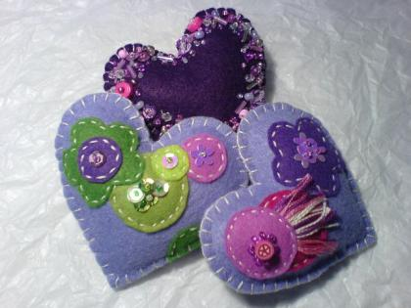
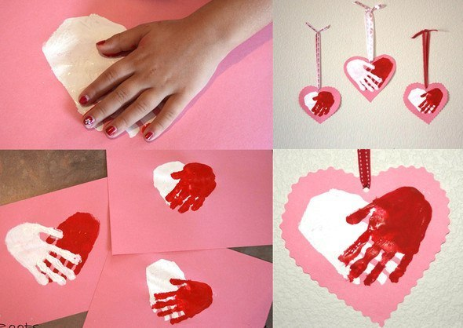
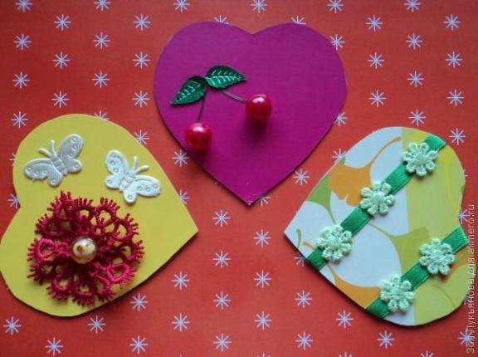
ВАЛЕНТИНКИ СВОИМИ РУКАМИ…
Друзья –это те люди, которые дорожат тобой,
А ты дорожишь ими!

